Slide 1
Google QUEST Q&A 振り返り
コンペの紹介
Google QUEST Q&Aの概要
コンペ全体の動向
コンペを参加した歩み
具体的なアプローチ
モデルの紹介
予測値の後処理
モデルの学習について
その他
心得
裏ワザ
今後勉強会で具体的話すこと

Slide 2
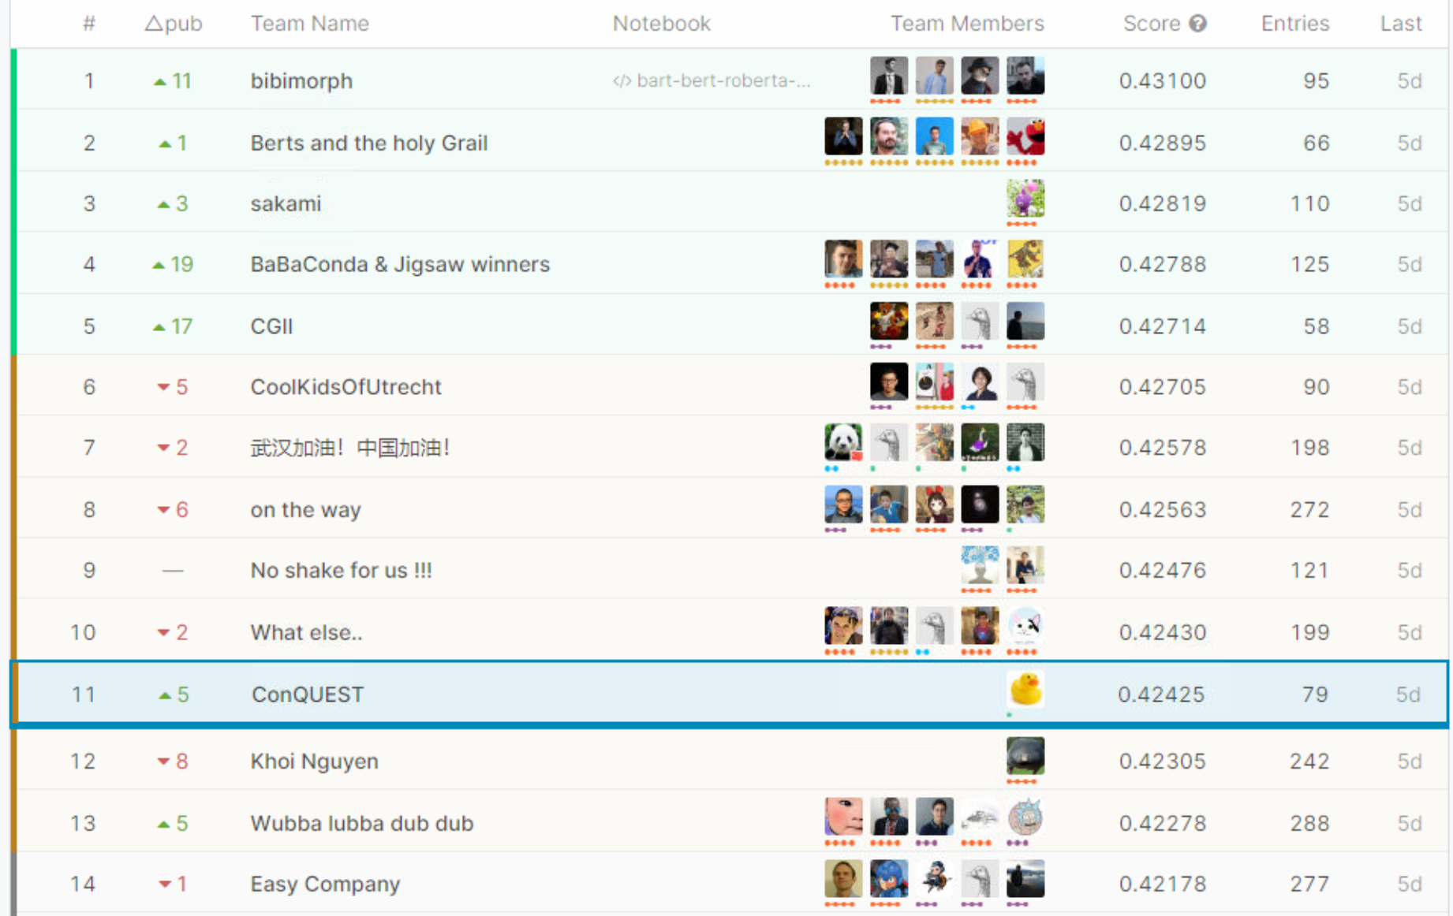
Kaggleコンペ初参加で1,571のチームの中に11位になり、ソロの金メダルを獲得した。

Slide 3
Google QUEST Q&Aの概要 – データ
Stackoverflowの質問と答えのペアに対して30個の評価項目について予測する。その中質問に関する評価項目は21個、答えに関する評価科目は9個。
予測項目の一部（質問） | 値
question_asker_intent_understanding | 1
question_body_critical | 0.555556
question_conversational | 0
question_expect_short_answer | 1
question_fact_seeking | 1
question_has_commonly_accepted_answer | 1
question_interestingness_others | 0.888889
question_interestingness_self | 0.888889
question_type_reason_explanation | 0
question_type_spelling | 0
question_well_written | 1
入力項目 | 値
qa_id | 8227
question_title | What is the white sauce of Domino's pasta made of?
question_body | What is that made of? Can it be replicated at home?\n
question_user_name | Aquarius_Girl
question_user_page | https://cooking.stackexchange.com/users/6168
answer | It's Alfredo sauce and according to Domino's nutrition guide it's made of 。。。
answer_user_name | Ross Ridge
answer_user_page | https://cooking.stackexchange.com/users/26540
url | http://cooking.stackexchange.com/questions/56779/what-is-the-white-sauce-of-dominos-pasta-made-of
category | LIFE_ARTS
host | cooking.stackexchange.com
予測項目（答え） | 値
answer_helpful | 1
answer_level_of_information | 0.666667
answer_plausible | 1
answer_relevance | 1
answer_satisfaction | 0.933333
answer_type_instructions | 0
answer_type_procedure | 0
answer_type_reason_explanation | 0
answer_well_written | 1
q_len | 52

Slide 4
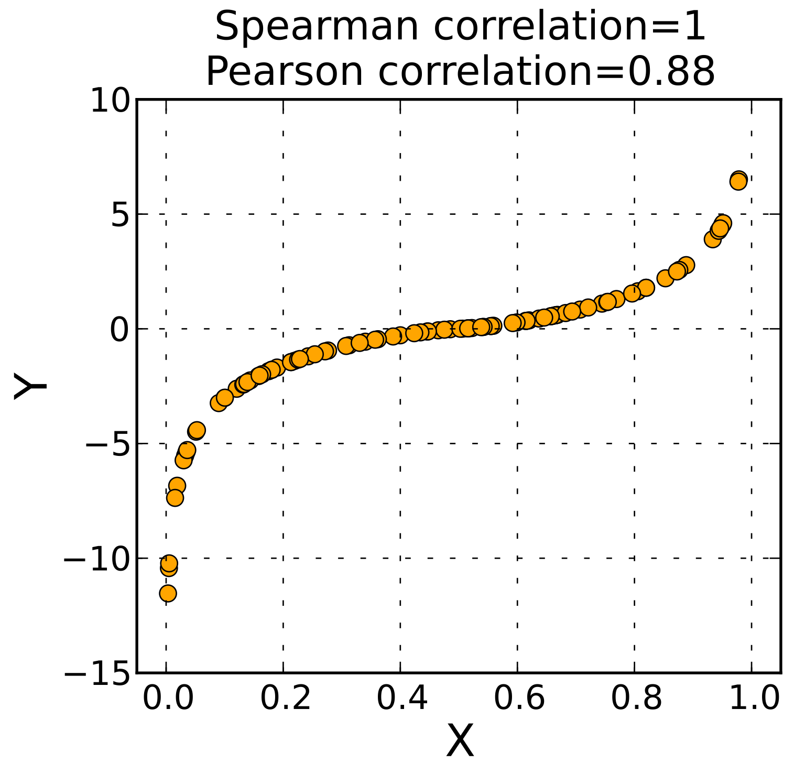
Google QUEST Q&Aの概要 – 評価関数
スピアマン順位相関係数で評価する。
スピアマン順位相関係数の特徴：Xの増加によるYの増加の幅が違うとしても、減少しない限り相関があるといえる。

Slide 5
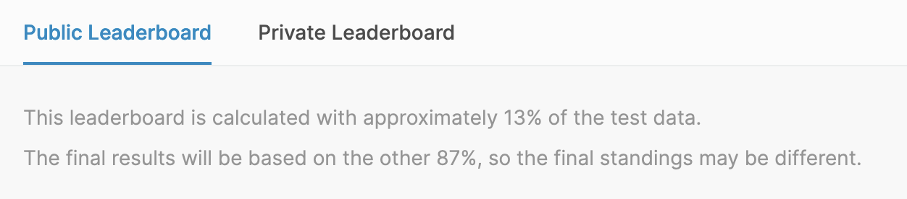
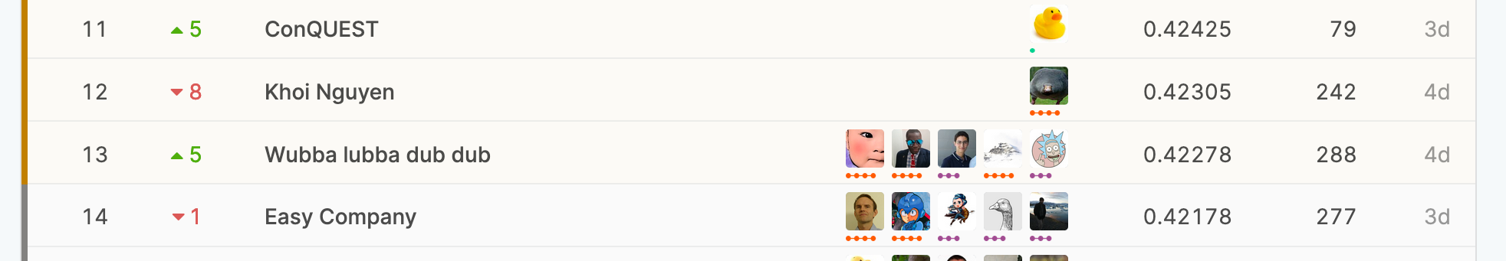
Google QUEST Q&Aの概要 – LB と PB
Public Leaderboard（LB): 13％のテストデータのみ、Submitした後テスト結果をすぐ確認できる。
Private Leaderboard（PB): 残りの87%のテストデータ。コンペが終わった後に結果を公開する。最終結果はこれに基づく。
LBに13%のテストデータしかないので、LBが高い点数になるように調整しすぎると、Overfittingになてしまって、最終ランキングが大幅に落ちてしまう。（これはShake upという）
自分はLBではゴールド圏外だったが、PBで5位上がった。
一番悲しいShake up

Slide 6
Google QUEST Q&Aの概要 – 提出方法
Notebook提出：
予測結果を提出ではなくて、学習したモデルとモデルを動かすNotebookを提出する。
Kaggleのサーバーが裏でNotebookを実行して、LBとPBのデータに予測する。

Slide 7
コンペ全体の動向
モデルはほとんどBert系のみ、Bertを有効に学習させることが重要。
Bert, Albert, roberta, BART…
関連ドメインのラベルなしのデータを活用するのは重要。
Further pretraining
Pseudo Label
Multi-task Learning
Back translation
前処理と特徴エンジニアリングはほぼ不要。
結果の後処理が今回のコンペの重要なところ（trick)。

Slide 8
コンペを参加する歩み
Pytorchで実装したbaselineのNotebookが公開されているため、それをコピーして、自分で書き直して、学習できたモデルをSubmitした。 → 0.2（beselineは0.37だった,どこかバグってる）
（Additional feature)一番最初のワードや、文の長さを追加インプットとした。 → 変わらん
(Pre-processing)文に含まれているコードを削除などのテキストの前処理をした。 → 依然にベースラインすら超えない
TFで実装した強いベースラインが公開された。それをコピーして、提出した。 → 0.383 （ベースラインと同じ点数）
質問と回答を分けてモデルを作った → 0.391
(Further pretraining)コンペの掲示板でラベルなしのStackoverflowデータを使うつぶやきがあった。それをダウンロードして、Bertモデルを再前学習してからコンペのデータで学習させた。 → 0.409 (0.018のアップ！）
(Post-processing) 締め切りの23日前にコンペの掲示板でデータの偏りのつぶやきを見て、後処理を試す → 0.450（0.041のアップ、これで一気に7位になった、狂喜、ソロ金取れるぜ！）
締め切りの2週間前、後処理のTrickをつぶやいた人が居たから、後ろのチームがどんどん前に来た。危ないから他の人とチームを組んだほうが良いかなと思い始めた。
締め切りの1週間前、0.460まで点数を上げたけど、他のチームの進歩がもっと激しいから10位まで降りた。
締め切りの1日前、かろうじて点数を0.465まで上げたが、もう16位になった。絶望、Shakeupを祈って撤退。
PB公開、5位アップして、11位としてソロ金ゲット。
（23日前のモデルが最後提出したモデルよりPBの点数が高かった。。。）

Slide 9
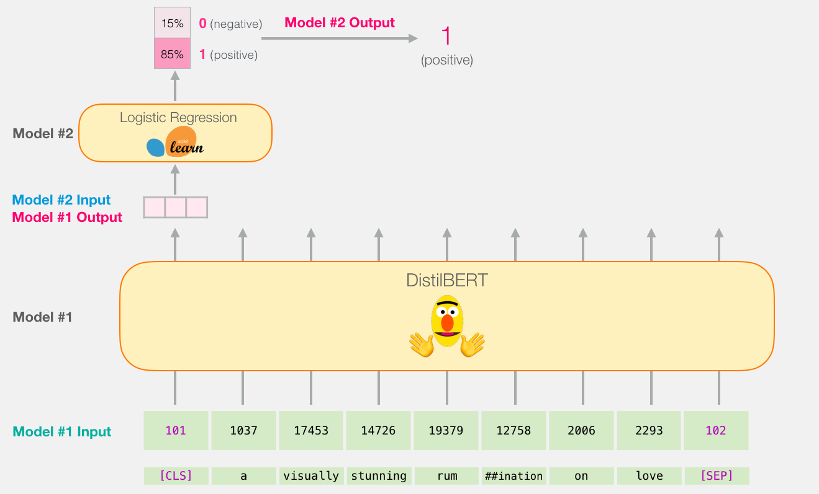

モデル：BERTの簡単紹介
Hidden size = 768
。。。
12レイヤーのtransformer
Special Token
Special Token
http://jalammar.github.io/a-visual-guide-to-using-bert-for-the-first-time/

Slide 10
モデル：全体像 QuestionとAnswer別べでモデルを作った
Additional special tokens for each predict item
[CLS]
[SPC1]
[SPC2]
…
[SPC20]
Question title
[SEP]
Question body
[SEP]
BERT model
Last 4 layers
[CLS]
[SPC1]
[SPC2]
…
[SPC20]
Question title
[SEP]
Question body
[SEP]
[CLS]
[SPC1]
[SPC2]
…
[SPC20]
Question title
[SEP]
Question body
[SEP]
[CLS]
[SPC1]
[SPC2]
…
[SPC20]
Question title
[SEP]
Question body
[SEP]
[CLS]
[SPC1]
[SPC2]
…
[SPC20]
Question title
[SEP]
Question body
[SEP]
[CLS]
[CLS]
[CLS]
[CLS]
[SPC1]
[SPC1]
[SPC1]
[SPC1]
…
[SPC20]
[SPC20]
[SPC20]
[SPC20]
Multi-Sample Dropout
Multi-Sample Dropout
…
Multi-Sample Dropout
0.172
0.819
…
0.231
question_asker_intent_understanding
question_body_critical
question_type_spelling

Slide 11
モデル：Multi-Sample Dropout
[CLS]
[CLS]
[CLS]
[CLS]
(768 * 4)
Different dropout mask
dropout (p=0.5)
dropout (p=0.5)
dropout (p=0.5)
dropout (p=0.5)
dropout (p=0.5)
Linear(768*4 -> 1)
Shared linear weights
0.1
0.2
0.1
0.1
0.7
0.27
Average of 5 values
https://arxiv.org/pdf/1905.09788.pdf

Slide 12
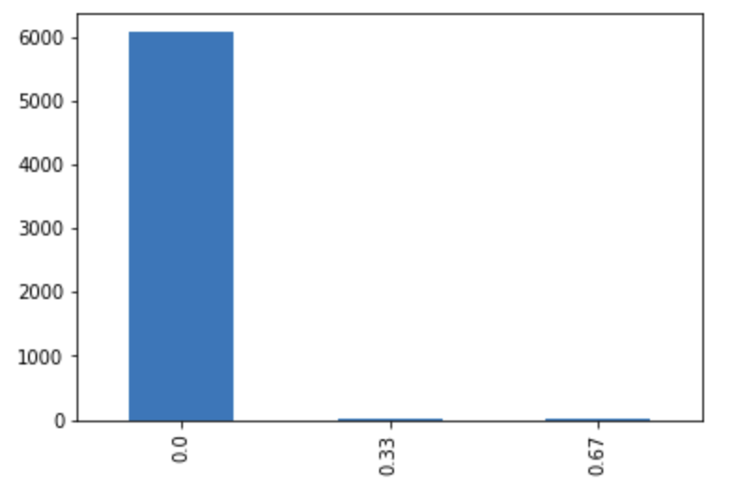
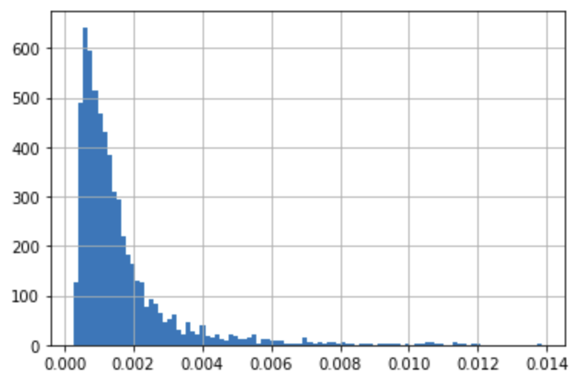
予測値の後処理：現状
相関：0.06
question_type_spelling
ラベルの分布
question_type_spelling
予測値の分布
頻度
頻度
ラベルの値
予測値

Slide 13
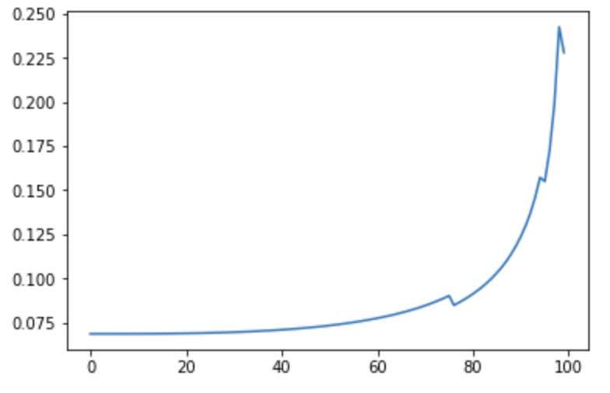
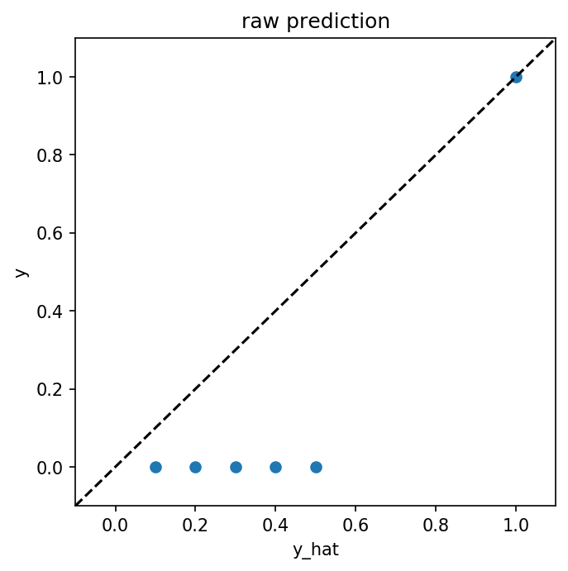
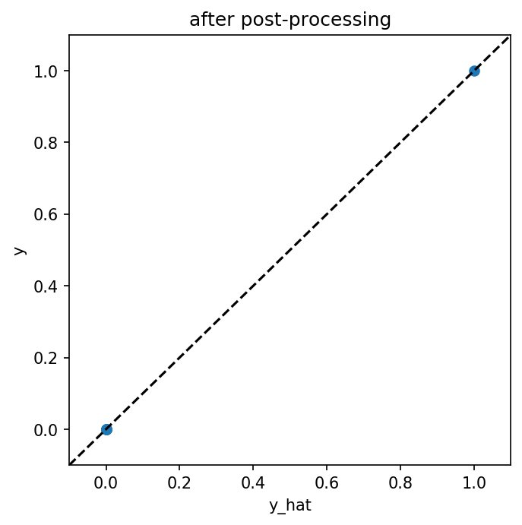
予測値の後処理：離散化
y [ 0, 0, 0, 0, 0, 1]
yhat [ 0.5, 0.4, 0.3, 0.2, 0.1, 1]
Rho = 0.65
下位何位の値を０にするの？
処理しない相関が0.06、
下位98%の値を０にしたら、相関が0.25に上がった。
予測値の下位の値を全部０にする
yp [ 0, 0, 0, 0, 0, 1]
Rho = 1

Slide 14
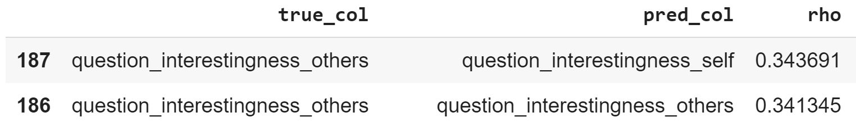
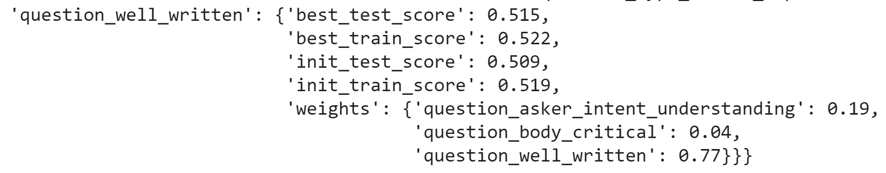
予測値の後処理：Self-ensemble
Question_interestingness_othersに対して、他の項目の予測結果のほうが相関が高いことを発見した。
相関が高い項目をEnsembleしたほうが良いかもしないと思って、そのウェイドをHyperOptというハイパーパラメータ調整パッケージで探した。

Slide 15
学習：追加学習
StackoveflowのDumpデータがネット上にある。それをダウンロードして、ColabのTPUを利用して、Bertモデルを言語モデルとして追加学習した。
計算時間：８コアのTPUで並列計算で2日間をかけた。
項目 | 値
Id | 405
Title | "Specially" vs "especially"
Body | <p>When should each of them be used?</p>\n
CreationDate | 2010-08-10T12:21:07.427
Score | 33
ViewCount | 23758
OwnerUserId | 45
LastEditorUserId | 77227
LastEditDate | 2017-10-01T20:24:46.077
LastActivityDate | 2018-12-25T21:36:32.180
Tags | <word-choice><word-usage><differences>
AnswerCount | 5
CommentCount | 0
FavoriteCount | 6
ClosedDate | NaN
LastEditorDisplayName | NaN
OwnerDisplayName | NaN
CommunityOwnedDate | NaN
１stのチームはテキストデータで言語モデルを学習させると同時に、Multi-taskでAnswer count、Comment count等の項目も予測

Slide 16
学習：新しいデータを作る
question_type_spellingの項目については０ではないデータは11件のみ。あまりにも偏り過ぎたため、データを作ることを考えた。
StackoverflowのDumpデータの中で、「spell」が入っている質問を取り出して、それをポジティブのデータにした。
予測項目： question_type_spelling
学習データ： question_type_spellingが０のデータ5000件 ＋ 「spell」が入っている質問 3000件
検証データ： 残りの学習データ（中にすべてのポジティブの例と残りのネガティブの例がある）
結果：完全にpseudo positive dataで、相関が0.06から0.2に上がった。

Slide 17
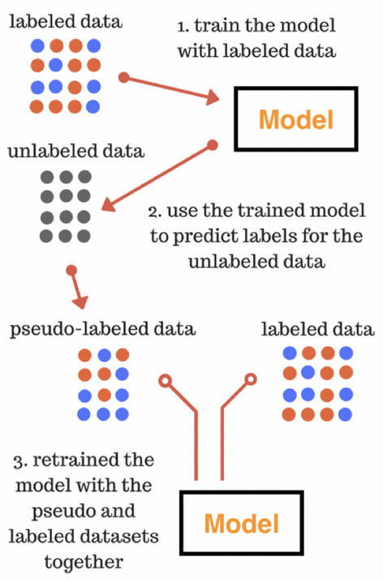
学習：Pseudo-labeling(1st, 5th, 8th)
持っているデータでモデルを学習。
学習できたモデルを使って、ラベル付けていないデータにラベルをつける。
得たラベル付けたデータと元にあるデータと混ぜて学習し直す。

Slide 18
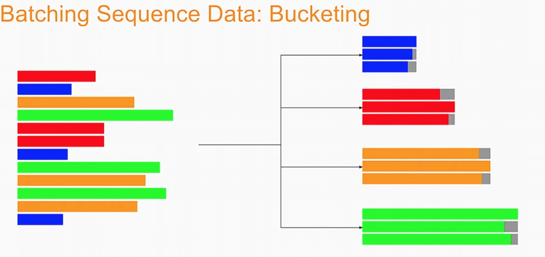
学習：スピットアップ方法その１ sequence bucketing
不定長の入力に対して、バッチ内で同じ長さにPaddingする必要がある。
例えば：
長さが [2,512, 2,512] の4つの文についてBatch sizeを２に設定して入力する。
何もしない場合は、入力の長さは
[[512,512], [512,512]]
一回長さをソードして入力すると、
[[2,2], [512,512]]になる。
これを使うことで、
1 epochの学習時間を6分から2分へ低減した。

Slide 19
学習：スピットアップ方法その２ NvidiaのApexでMixed-Precision Training
Mixed-Precision Training（精度混合計算）：通常は32ビットのFloat pointで計算を行うが、Apexを使うと、16ビットのFPを優先的に計算して、 16ビットが表現できる65504を超えた場合のみ32ビットに切り替えて計算する。
理論上はBatch Sizeを2倍に増加できるし、学習スピードは2倍早くなる。
今回では効果が僅かだった。

Slide 20
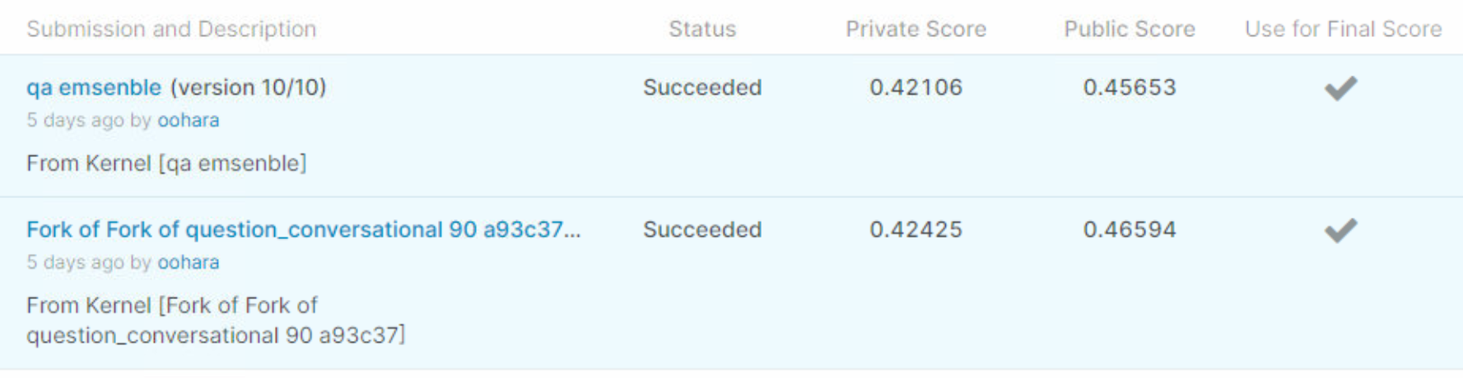
心得
Deep Learningのモデルの学習時間があまりにも長いから、Kaggleのコンペは体力の戦いでもある。
掲示板に掲載している他の選手のつぶやきに注目する。 Trust the leaderboard unless you can tackle the label leak problem(how to deal with label leak)
効率的に実験を実施できる人が勝ち。実験管理がとても重要。（使ったツールはweight & biases)
TFよりはPytorchを使ったほうが良い。
NLPのコンペとは言っても、NLPに関して勉強になったことはごくわずか。大きく成長したのは、実験を管理する能力。
Trust the leaderboard unless you can tackle the label leak problem。
後処理なしCVの結果0.436
後処理なしCVの結果0.409

Slide 21
裏ワザ
Notebookのみ提出のコンペでLB probingする時、Private Leaderboardのデータを予測せず、LBのみ予測すれば、スコアリングの時間が1/6に短縮できる。
手法：
PublicデータのIDを保存して、 PublicデータのIDと一致するデータのみ予測するように設定する。

Slide 22
今後勉強会で具体的に話したいこと
Bertの扱い方、Transformsの使い方
Bert入門：https://www.slideshare.net/matsukenbook/bert-217710964
Data augmentの方法
たくましいValidationをする方法
実験を管理する方法（Weights & Biasesの使い方)
ハイパーパラメータを自動調整する方法（HyperOptの使い方）

